Slide 4

MECHANIC GEL
Ⅰ제품 특장점 (셀링 포인트)
Ⅰ 제품 특장점 (셀링 포인트)
EWG GREEN 등급의 피부 친화적인 성분의 수용성 겔
모든 피부에 사용 가능한 무색소 · 무향 · 피부 저자극 화장품
초음파기기에서 발생되는 에너지의 인체 전달 향상에 도움
부드러운 러빙감으로 오랜 시간 제형 점도 유지
전통적으로 통증 완화 진정제로 사용 되어진 카바카바추출물 함유
피부 진정에 도움을 주는 성분 함유
끈적임 없는 마무리감으로 촉촉한 보습막 형성

Slide 5
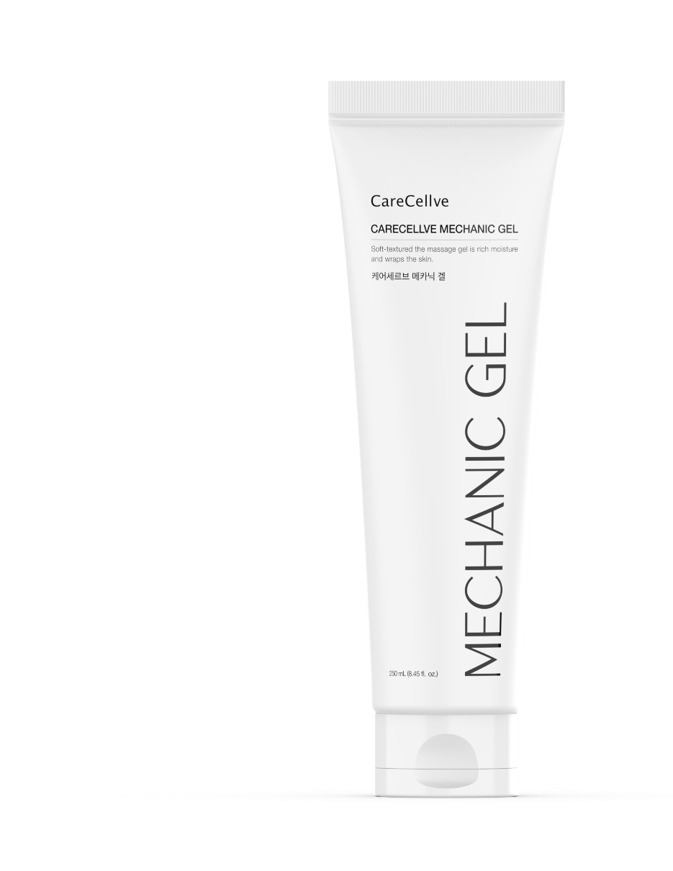

MECHANIC GEL
Ⅱ제품 스펙
Ⅱ 제품 스펙
효능·효과 : 초음파 에너지 전달, 진정, 보습
독일 더마 테스트 / 피부 자극 테스트 완료
주요 성분 : 카바카바추출물, 병풀추출물, 녹차추출물, 알란토인
용량 : 250 mL (8.45 fl. oz.)
사용 범위 : 얼굴 및 바디
사용 방법
1) 초음파 마사지 부위에 충분히 도포 후 사용합니다.
2) 사용 후 물수건(물티슈)으로 닦아냅니다.
*얼굴 및 바디 전용 제품입니다. 접촉 부위가 마르거나 부족하면 전도율이 감소하여
효과가 떨어지오니, 충분한 겔을 도포합니다.

Slide 6
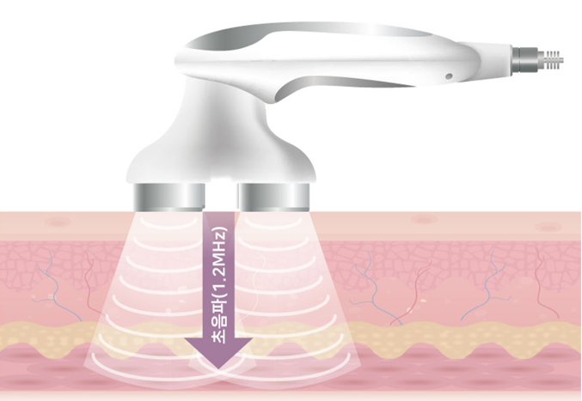
MECHANIC GEL
Ⅲ 제품 특징
Ⅲ 제품 특징
높은 에너지를 피부에 전달
초음파기기에서 발생되는 에너지의 인체 전달 정도를 향상시켜
초음파마사지, 바디관리기, 저주파기, 각종 미용기기 등
다양한 미용/의료 기기에서 효과적인 결과가
나올 수 있도록 도움을 줍니다.

Slide 7
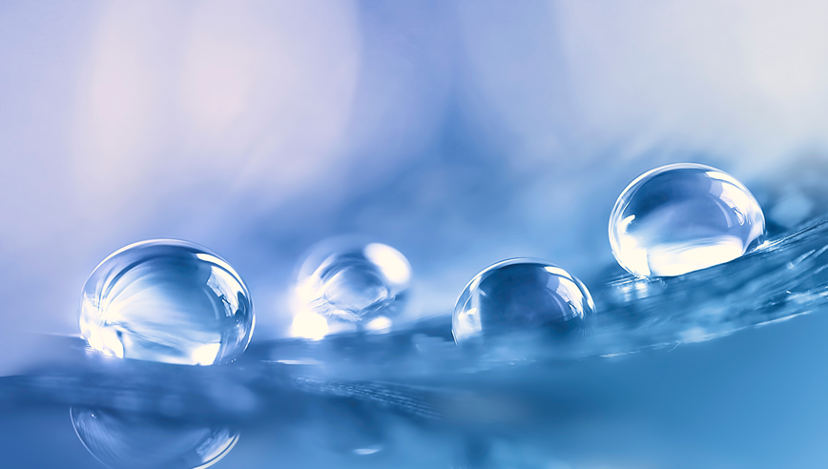
MECHANIC GEL
Ⅲ 제품 특징
Ⅲ 제품 특징
순수한 물과 EWG 그린등급의 성분으로 구성
케어셀브 메카닉 겔은 순수한 물을 베이스로
피부에 친화적인 성분들로 구성하여
독일 더마 테스트, 피부 자극 테스트를 완료한 저자극 화장품으로
모든 피부가 안전하게 사용 할 수 있습니다.

Slide 8
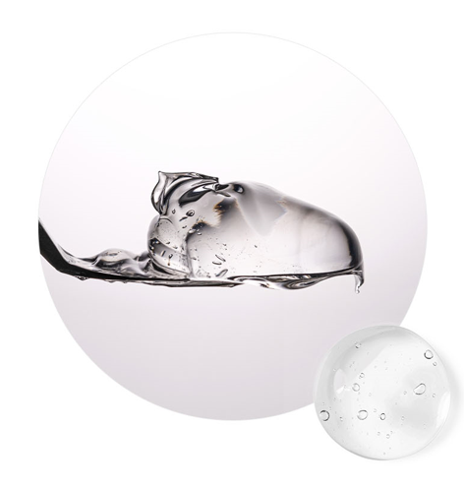
MECHANIC GEL
Ⅲ 제품 특징
Ⅲ 제품 특징
수분감이 가득하여 쉽게 마르지 않는
긴 점도 시간 유지
온도에 따라 점도의 변화가 심하지 않도록
안정하게 겔 상태를 유지하는 제형으로 개발되어
매끄러운 미끄러짐성을 유지하는
초음파기기 전달용 매질으로서 편리하게 사용 가능합니다.

Slide 9
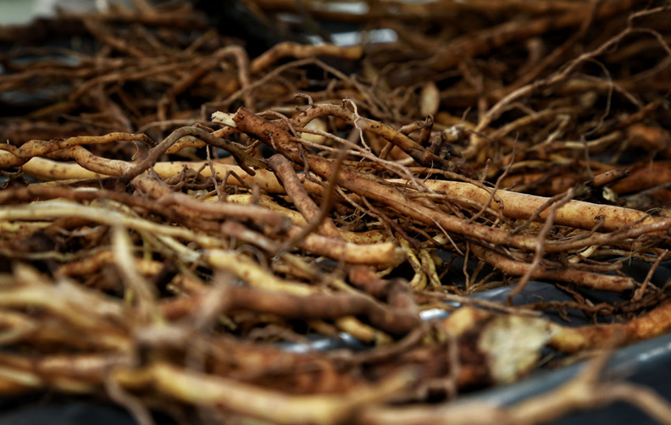
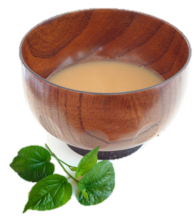
MECHANIC GEL
Ⅳ 핵심 원료 소개
Ⅳ 핵심 원료 소개
피부 진정 및 릴렉싱 효과를
주는 카바카바추출물
Kava Kava의 뿌리추출물은 전통적 종교 및 문화 의식, 의약 목적 및
사교 모임 등에서 생리적 및 심리적 이완을 끌어내는 무취 음료로
사용 되었고 자세하게는 국소 마취(통증 완화) 및 치료 등에도
사용되었다고 알려져 있습니다.
Kavalactones (Kavapyrones)
Kava Kava 뿌리(근경) 부분에는 지배적으로 존재하는 lactone 계열
성분으로 불안 완화, 진정 효능의 유효 성분입니다.
약물로서 사용되는 불안 완화제, 수면보조제, 항우울제로 사용
이뇨, 소염, 항균, 진정, 진통, 진경, 항진균 효과 등이 보고되었습니다.
*원료적 특성에 한함

Slide 10
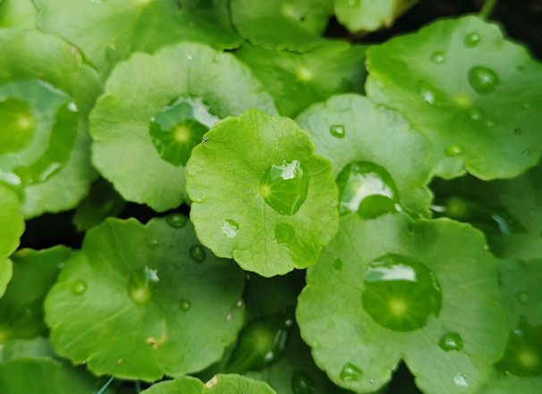


MECHANIC GEL
Ⅳ 핵심 원료 소개
Ⅳ 핵심 원료 소개
외부 환경으로부터 받은 자극 완화에 도움을 주는
진정 성분 3종 함유
병풀추출물, 녹차추출물, 알란토인 등
피부 진정에 도움을 주는 성분을 함유하여
약하고 민감한 피부에도 안심하고 사용 할 수 있습니다.
*원료적 특성에 한함
병풀 추출물
알란토인
녹차 추출물

Slide 11
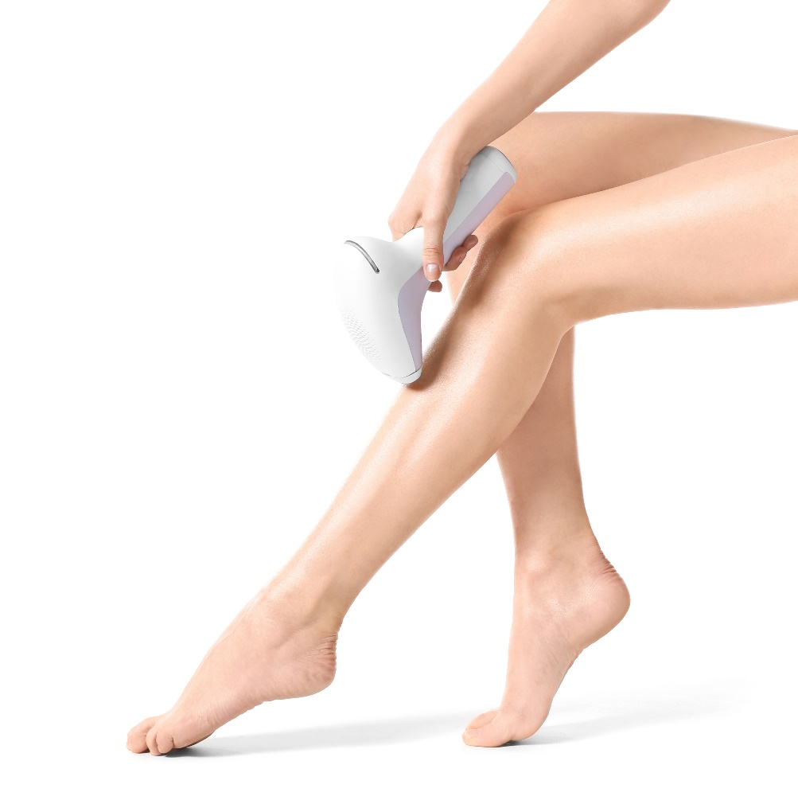
MECHANIC GEL
Ⅴ 권장대상
Ⅴ 권장대상
보다 정확하게 초음파기기의 효과를 확인하고 싶은 분
관리 기기와 함께 사용 자극 없는 순한 성분의 겔을 찾고 계신 분
산뜻한 사용감으로 사용 후, 끈적함이 싫은 분
사용 후, 촉촉한 바디 보습 효과가 필요하신 분

Slide 12
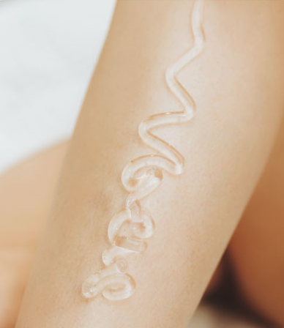
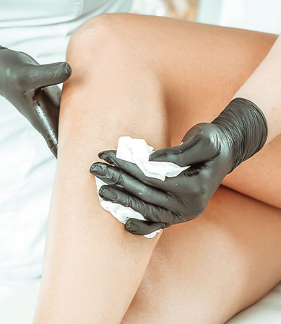
MECHANIC GEL
Ⅵ 사용방법
Ⅵ 사용방법
1
2
초음파 마사지 부위에
충분히 도포 후 사용합니다.
사용 후 물수건(물티슈)으로
닦아냅니다.
*얼굴 및 바디 전용 제품입니다. 접촉 부위가 마르거나 부족하면 전도율이 감소하여 효과가 떨어지므로, 충분한 겔을 도포합니다.

Slide 13
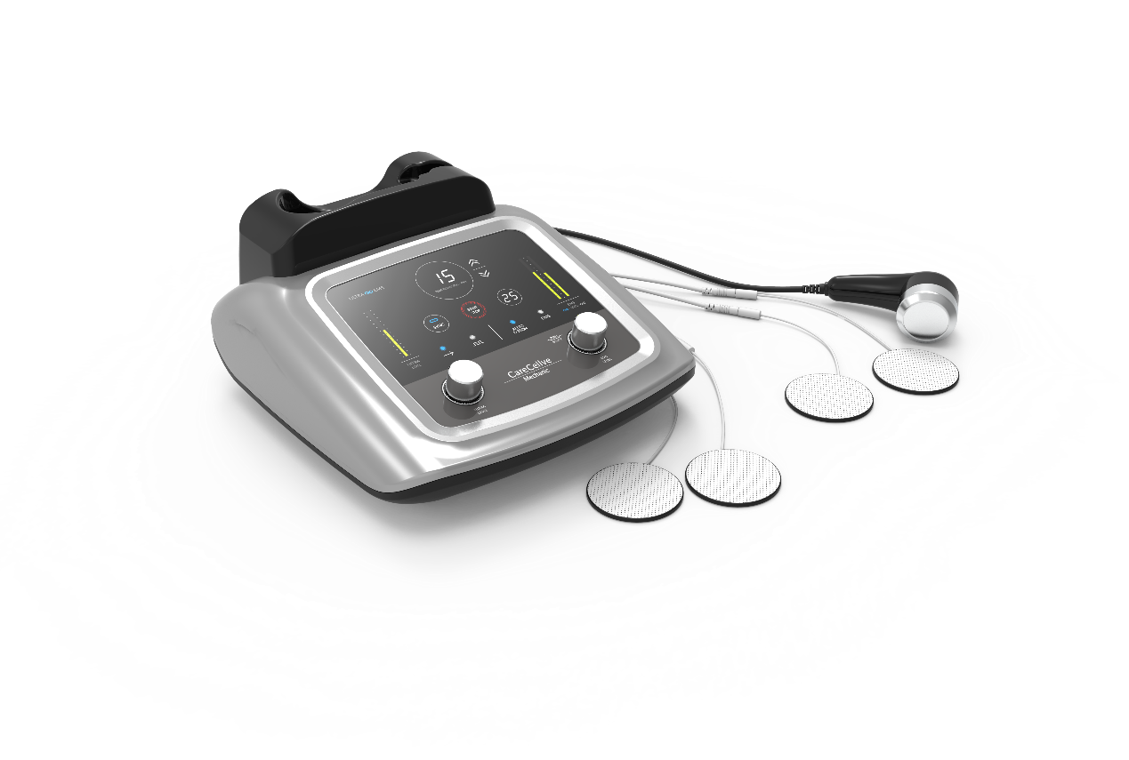
MECHANIC GEL
Ⅶ 연관 제품
Ⅶ 연관 제품
탄력 토탈 케어
01
ㆍ새로운 콜라겐 생성과 지방 연소까지
ㆍ근막 조직 수축을 통한 확실한 리프팅 효과
ㆍ탄력 나이를 되돌리는 인텐시브 케어
ㆍ열에너지를 통한 지방 분해 효과
전문 에스테틱 관리
02
ㆍ모공 속 피지와 각질, 노폐물 관리
ㆍ초당 100만회 진동으로 세정 작용
ㆍ혈액 순환을 통한 미백 효과
CareCellve
Mechanic
(케어셀브 메카닉)
통증 홈 케어
03
ㆍ혈액순환 증가로 손상된 조직 및 기능 회복 촉진
ㆍ각종 염증이나 유착된 조직을 부드럽게 이완 시킴
ㆍ미세진동 효과로 염증 분해와 부종 흡수까지

Slide 14
MECHANIC GEL
Ⅷ FAQ
Q.
‘케어셀브 메카닉 겔’은 무슨 제품인가요?
A.
피부 친화적인 성분을 주 원료로한 무색소, 무향의 수용성 초음파 마사지 전용 겔입니다.
Q.
사용 목적은 무엇인가요?
A.
의료기기, 미용기기에서 발생되는 에너지의 인체 전달 정도를 향상시키는 목적 등으로 사용하는 겔입니다.
Q.
‘케어셀브 메카닉 겔’은 pH는 무엇인가요?
A.
pH : 6.00 ± 1.00 입니다.
Q.
고주파기기에 사용해도 되나요?
A.
고주파기기는 사용이 불가합니다.
고주파기기는 열전도 침투를 위해 지속적인 러빙이 필요한 기기이기 때문에 크림 타입의 제품을 사용해야 됩니다.
Q.
‘케어셀브 메카닉 겔 ‘사용 범위가 궁금합니다.
A.
얼굴과 바디입니다.
얼굴에 이중턱과 턱선 관리에도 사용 가능하며 전신 근육, 지방(셀룰라이트)가 많은 부위에도 적용 가능합니다.

Slide 15
Thank you

